Slide 1
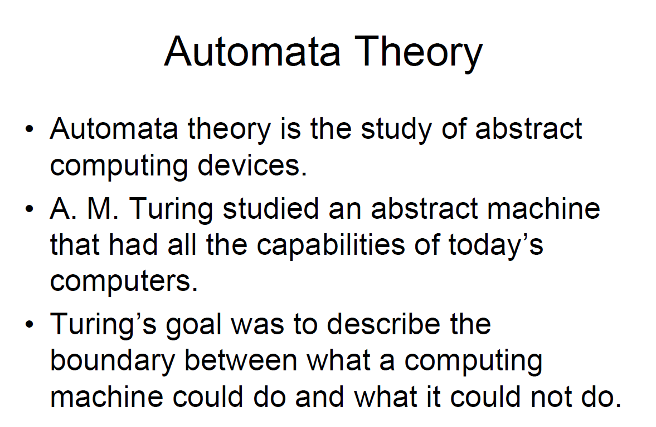
Hafta 1 Giriş, Temel Kavramlar
BLM364 Otomata teorisi Prof. Dr. İman Askerbeyli

Slide 2
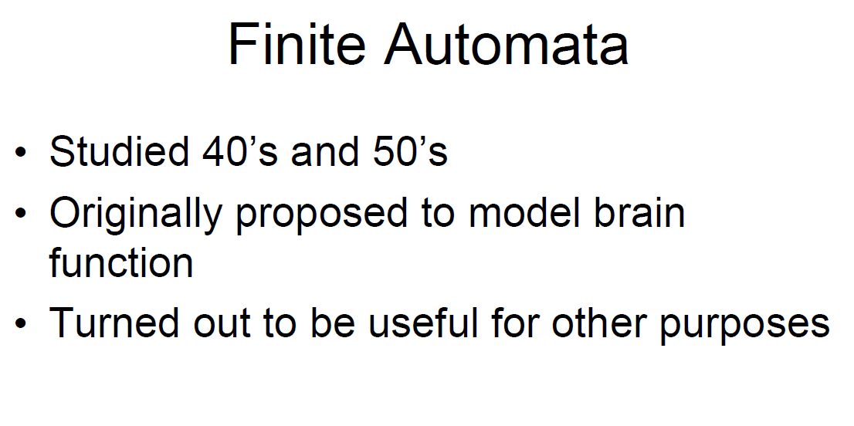
BLM364 Otomata teorisi Prof. Dr. İman Askerbeyli
BLM364 Otomata teorisi Prof. Dr. İman Askerbeyli

Slide 3
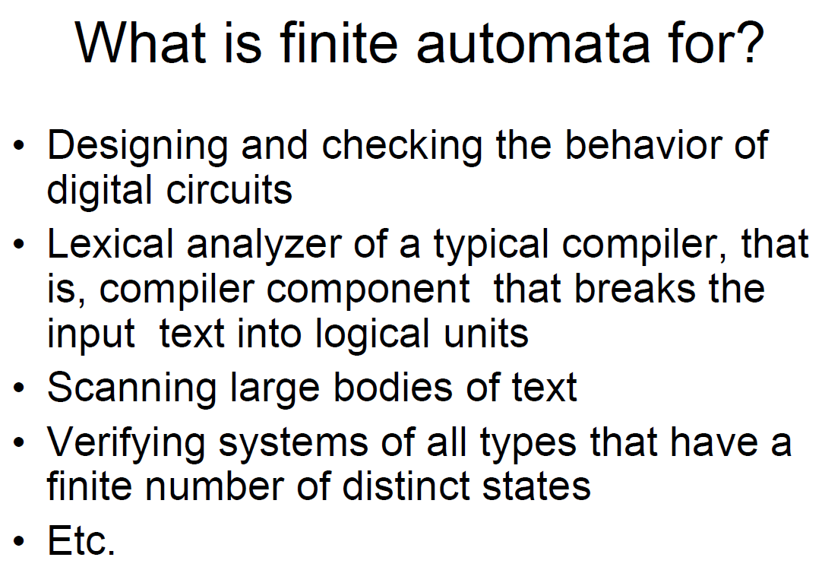
BLM364 Otomata teorisi Prof. Dr. İman Askerbeyli

Slide 4
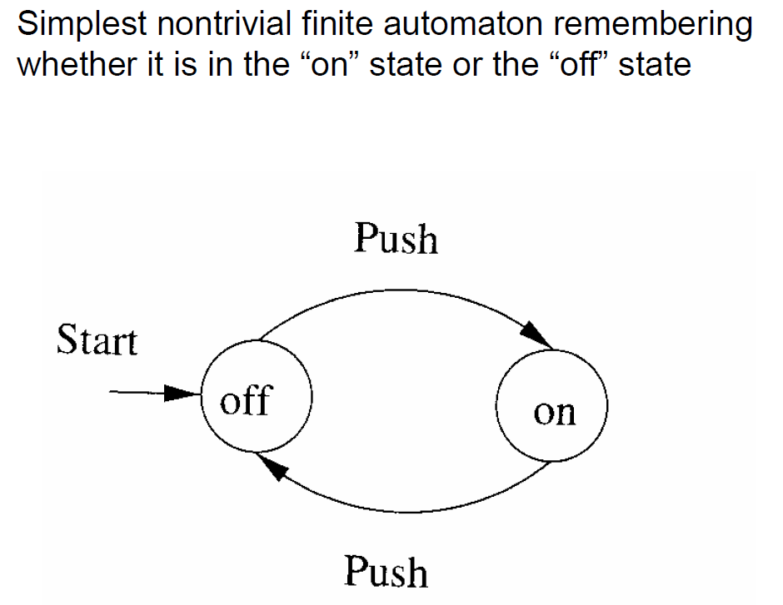
BLM364 Otomata teorisi Prof. Dr. İman Askerbeyli

Slide 5
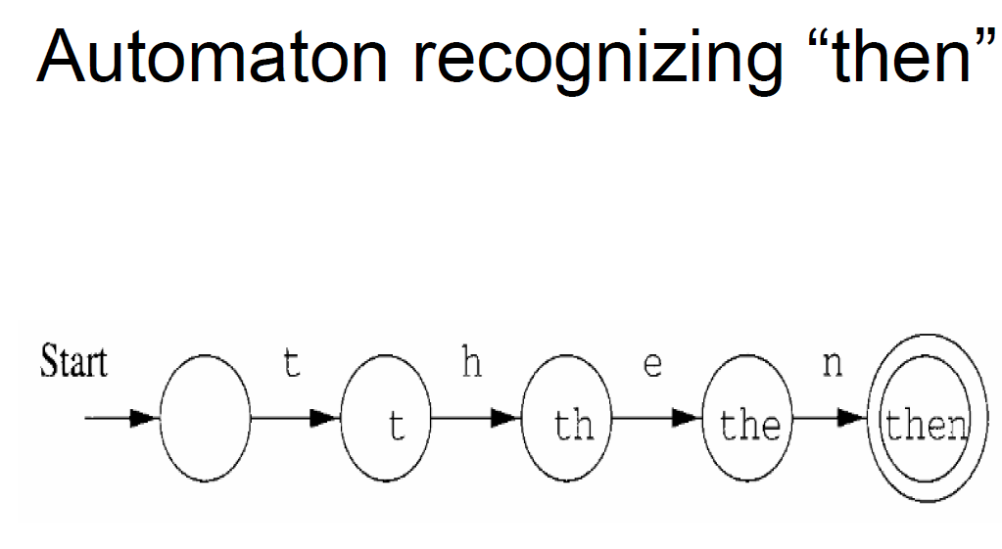
BLM364 Otomata teorisi Prof. Dr. İman Askerbeyli

Slide 6
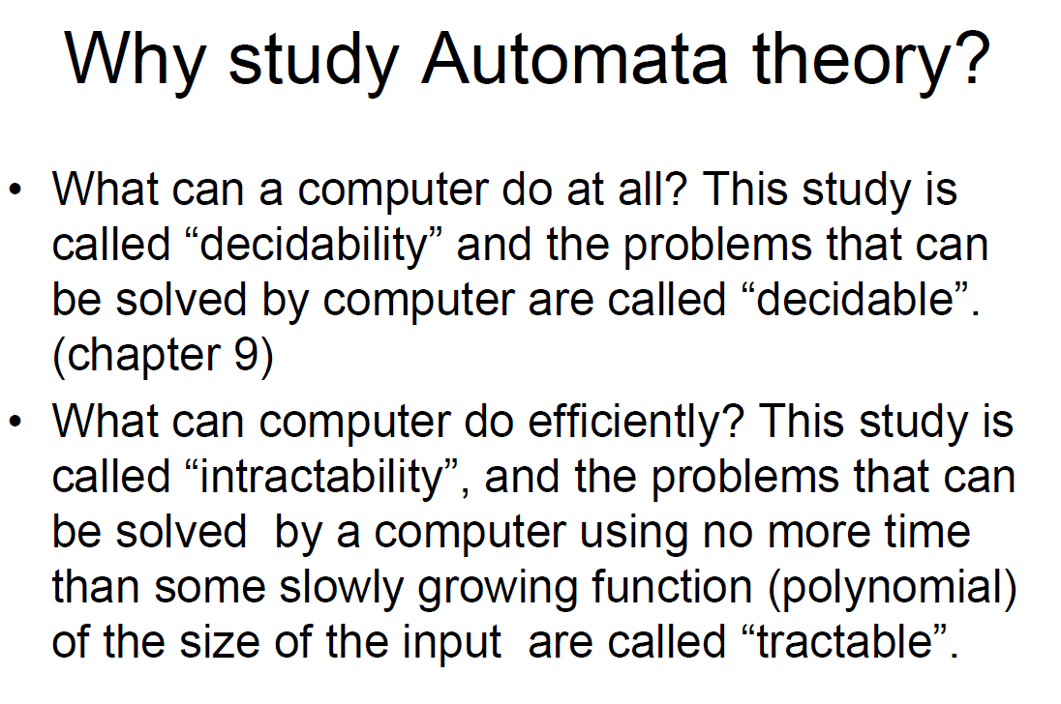
BLM364 Otomata teorisi Prof. Dr. İman Askerbeyli

Slide 7
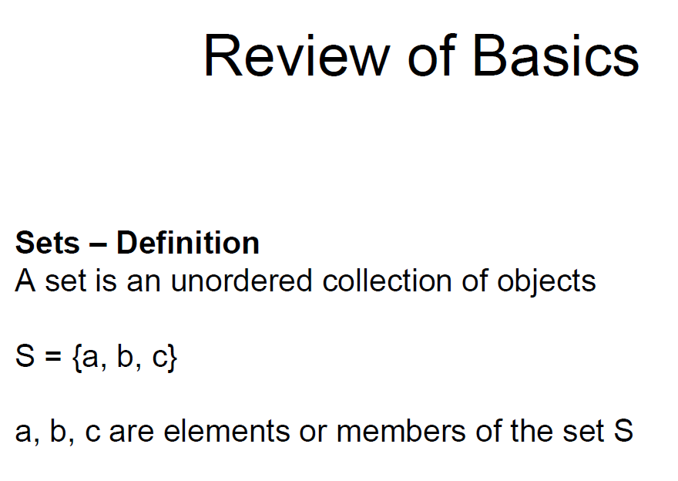
BLM364 Otomata teorisi Prof. Dr. İman Askerbeyli

Slide 8
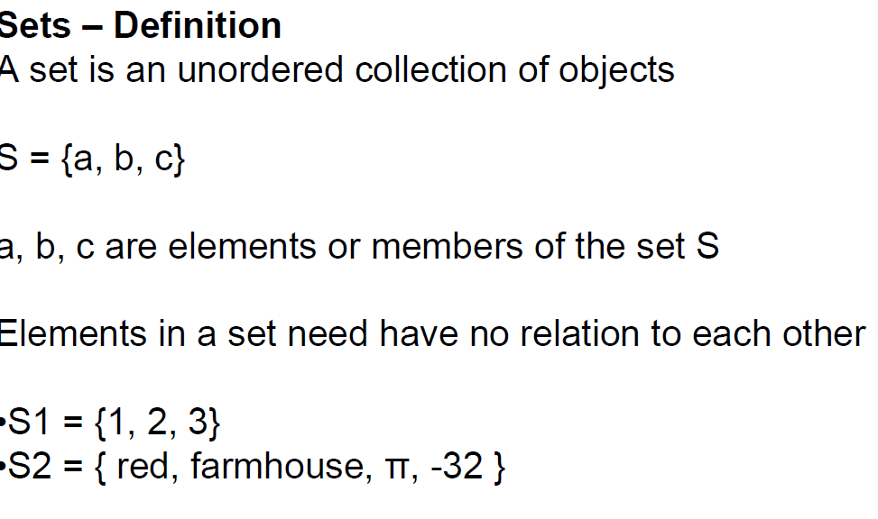
BLM364 Otomata teorisi Prof. Dr. İman Askerbeyli

Slide 9
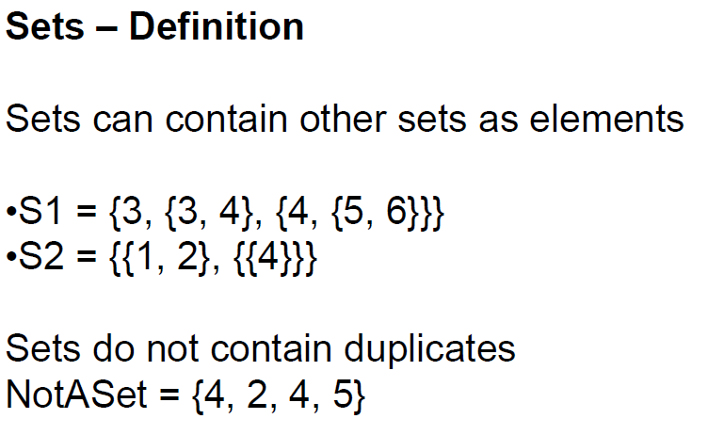
BLM364 Otomata teorisi Prof. Dr. İman Askerbeyli

Slide 10
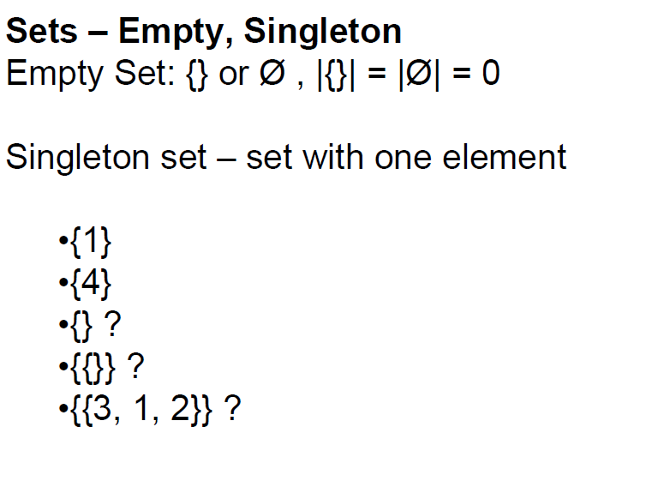
BLM364 Otomata teorisi Prof. Dr. İman Askerbeyli

Slide 11
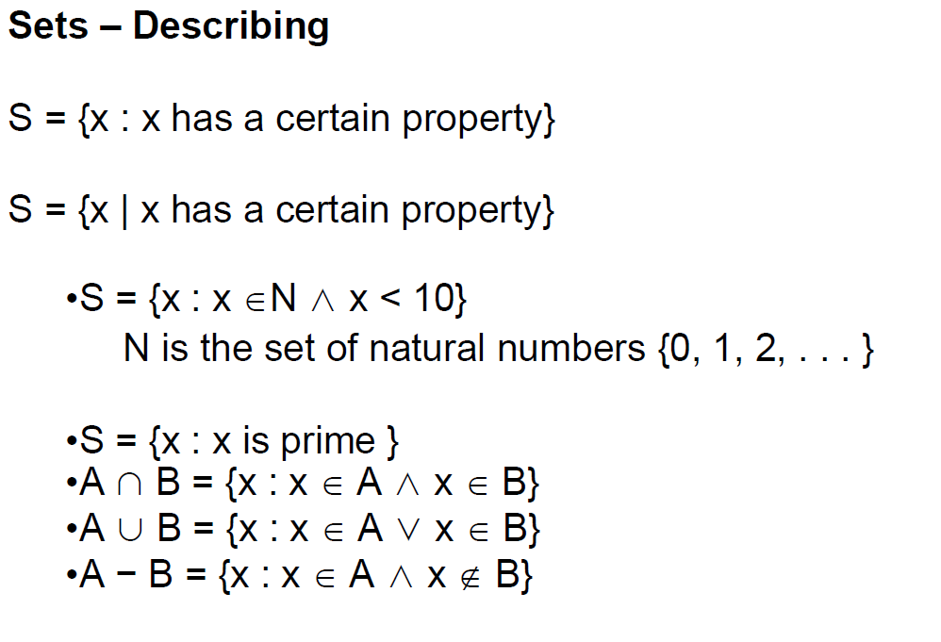
BLM364 Otomata teorisi Prof. Dr. İman Askerbeyli

Slide 12
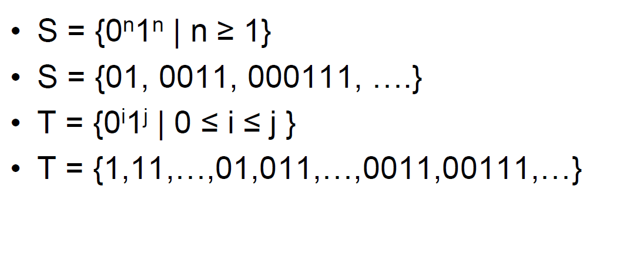
BLM364 Otomata teorisi Prof. Dr. İman Askerbeyli

Slide 13
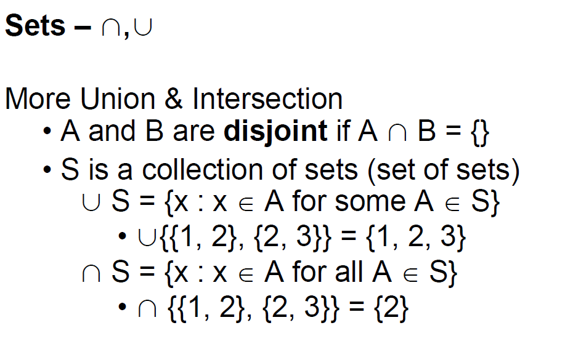
BLM364 Otomata teorisi Prof. Dr. İman Askerbeyli

Slide 14
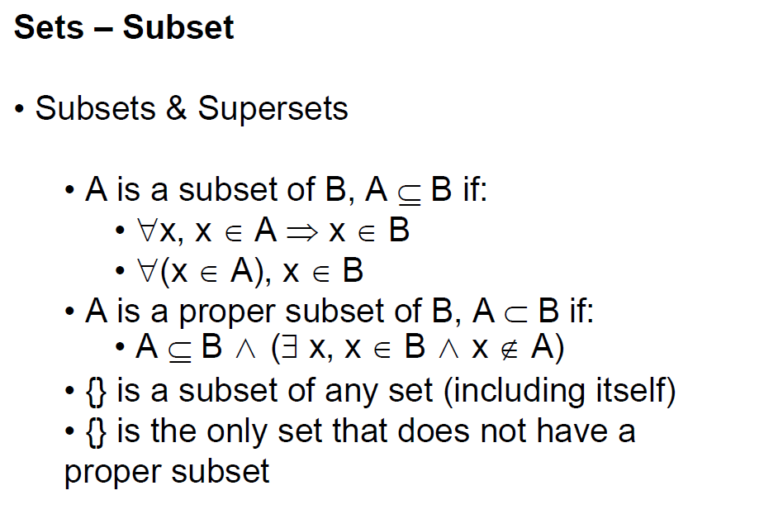
BLM364 Otomata teorisi Prof. Dr. İman Askerbeyli

Slide 15
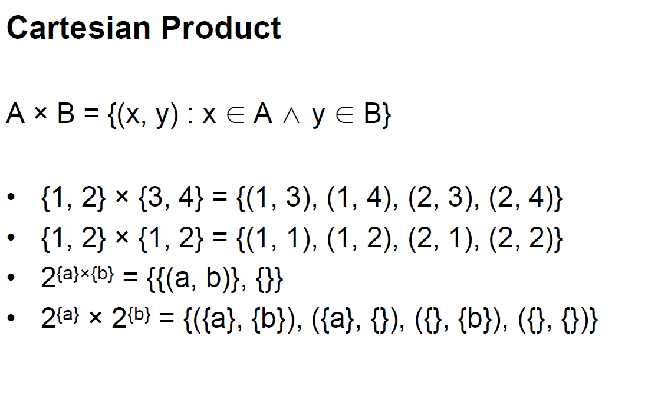
BLM364 Otomata teorisi Prof. Dr. İman Askerbeyli

Slide 16
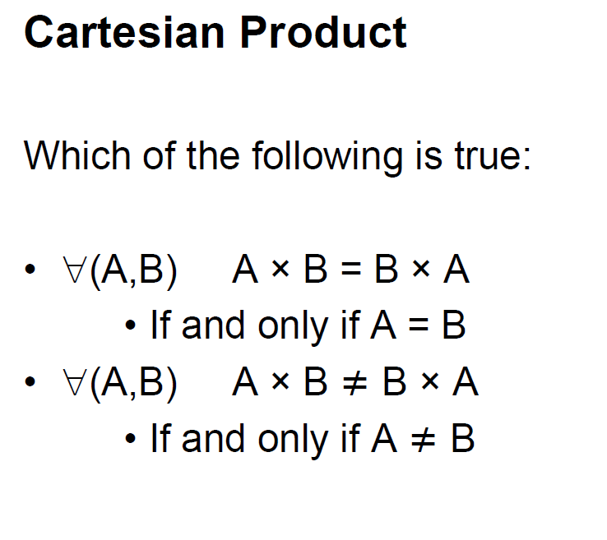
BLM364 Otomata teorisi Prof. Dr. İman Askerbeyli

Slide 17
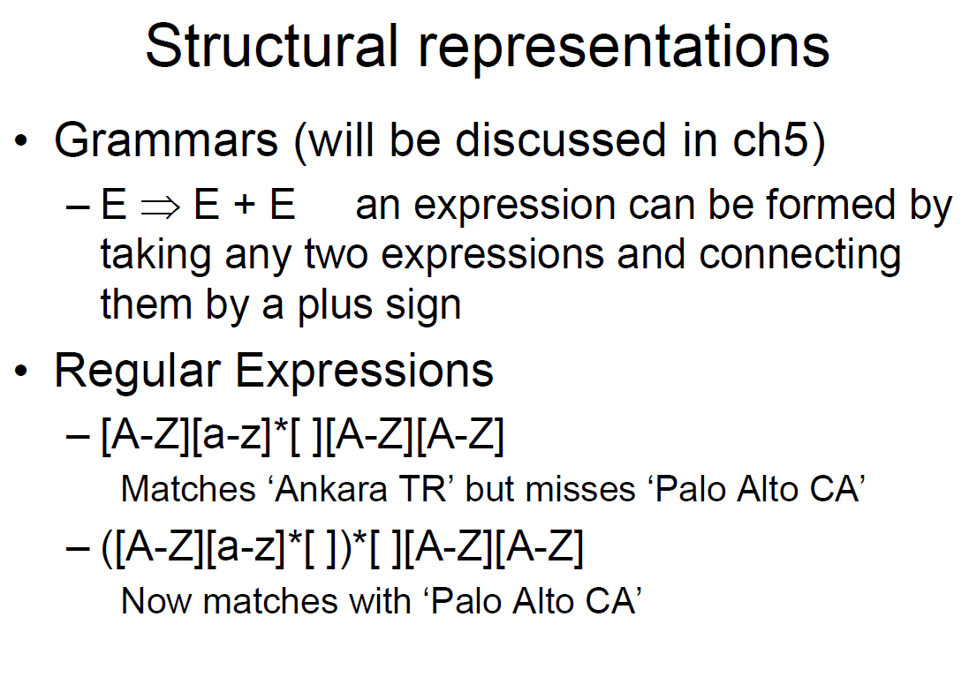
BLM364 Otomata teorisi Prof. Dr. İman Askerbeyli

Slide 18
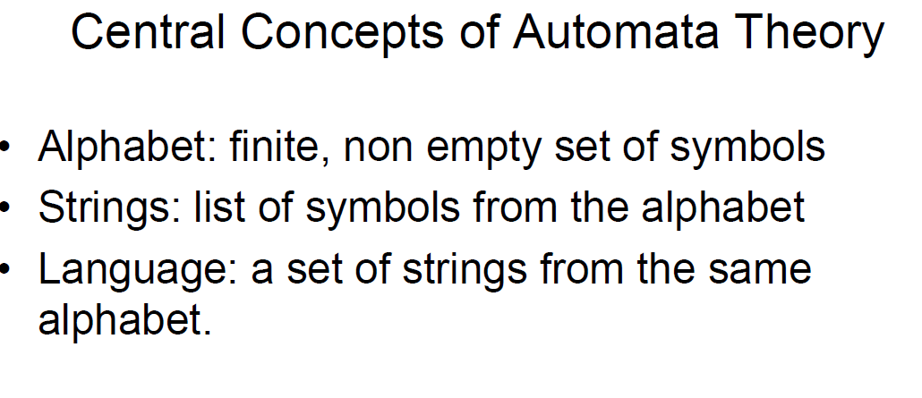
BLM364 Otomata teorisi Prof. Dr. İman Askerbeyli
BLM364 Otomata teorisi Prof. Dr. İman Askerbeyli

Slide 19
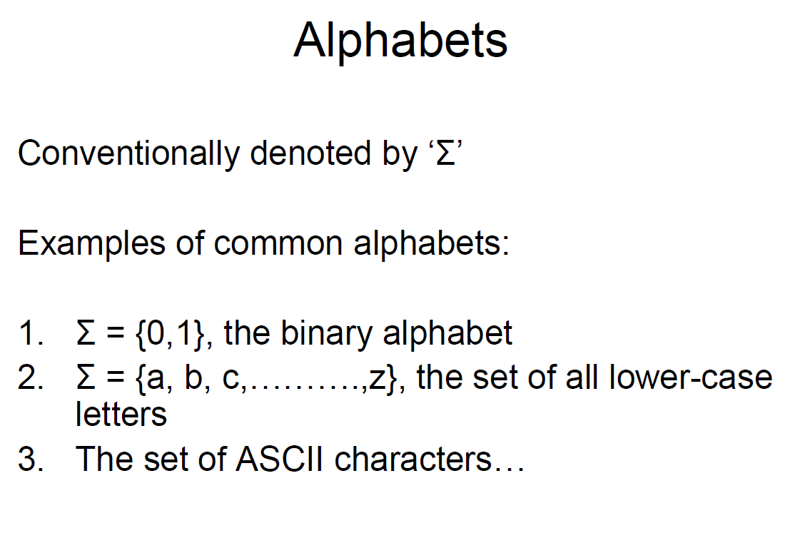
BLM364 Otomata teorisi Prof. Dr. İman Askerbeyli

Slide 20
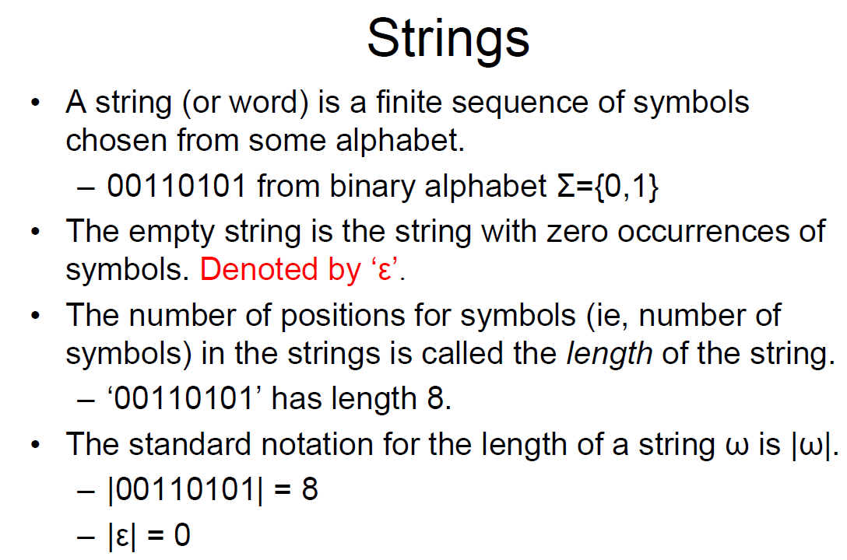
BLM364 Otomata teorisi Prof. Dr. İman Askerbeyli

Slide 21
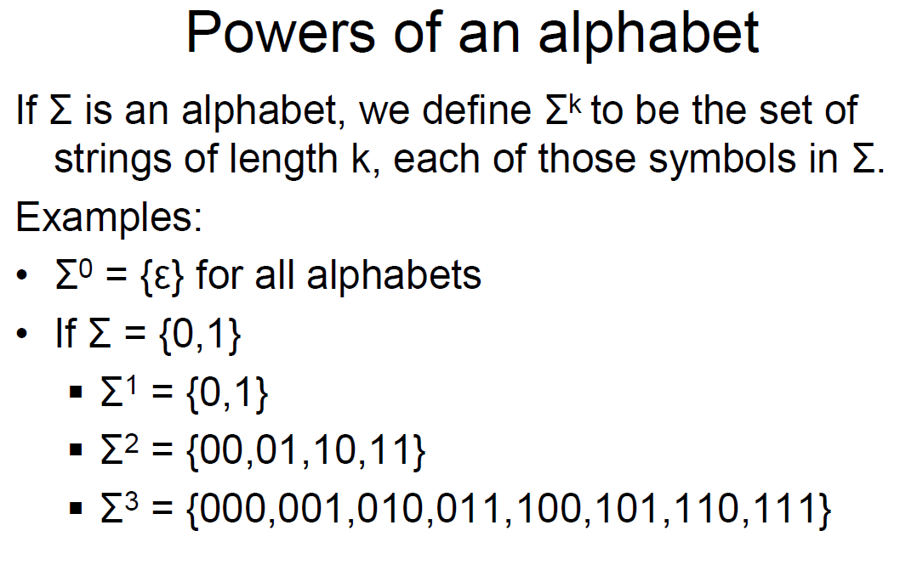
BLM364 Otomata teorisi Prof. Dr. İman Askerbeyli

Slide 22
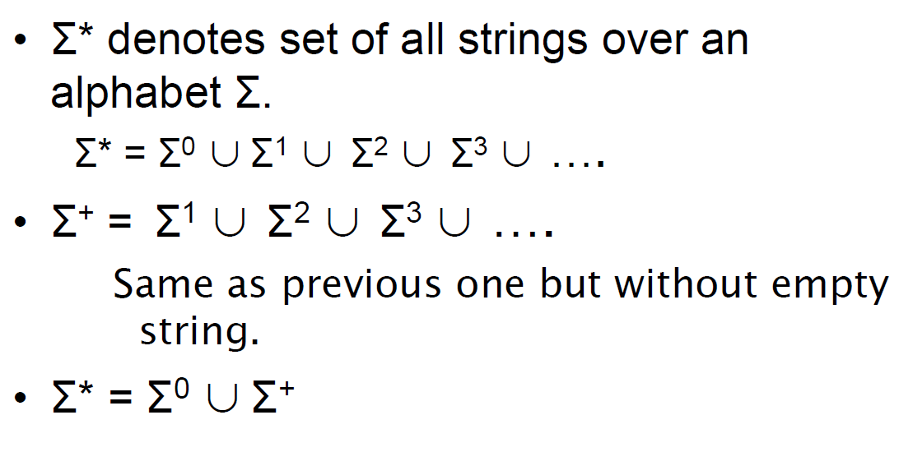
BLM364 Otomata teorisi Prof. Dr. İman Askerbeyli

Slide 23
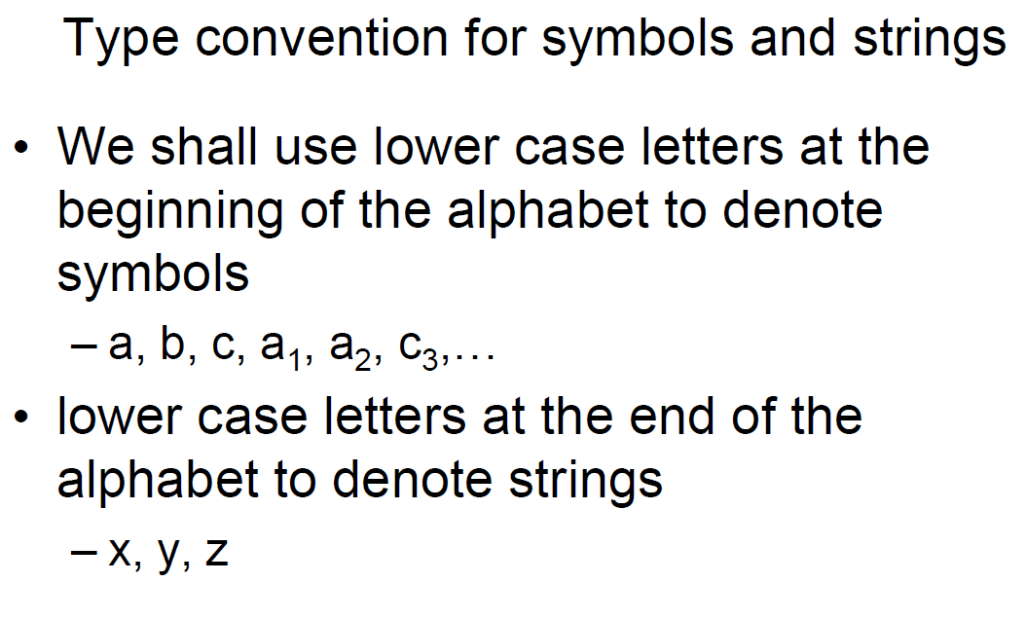
BLM364 Otomata teorisi Prof. Dr. İman Askerbeyli

Slide 24
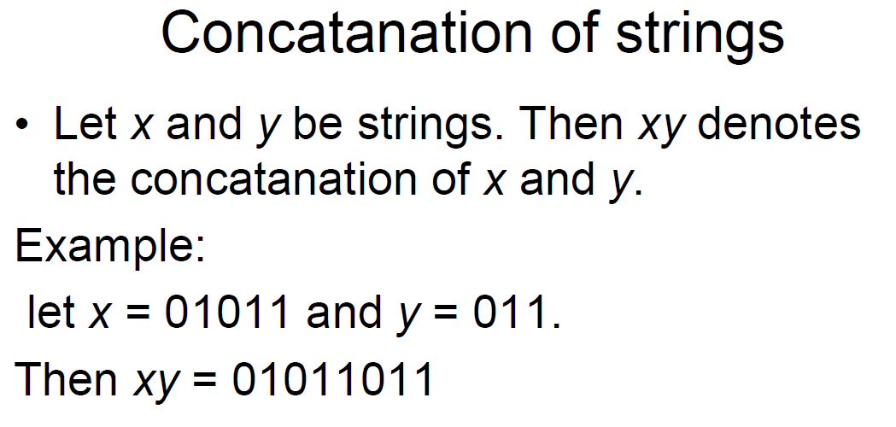
BLM364 Otomata teorisi Prof. Dr. İman Askerbeyli

Slide 25
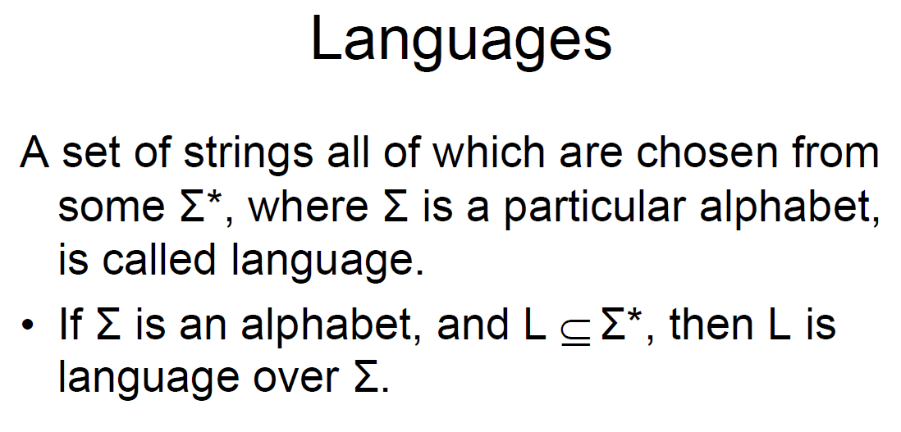
BLM364 Otomata teorisi Prof. Dr. İman Askerbeyli

Slide 26
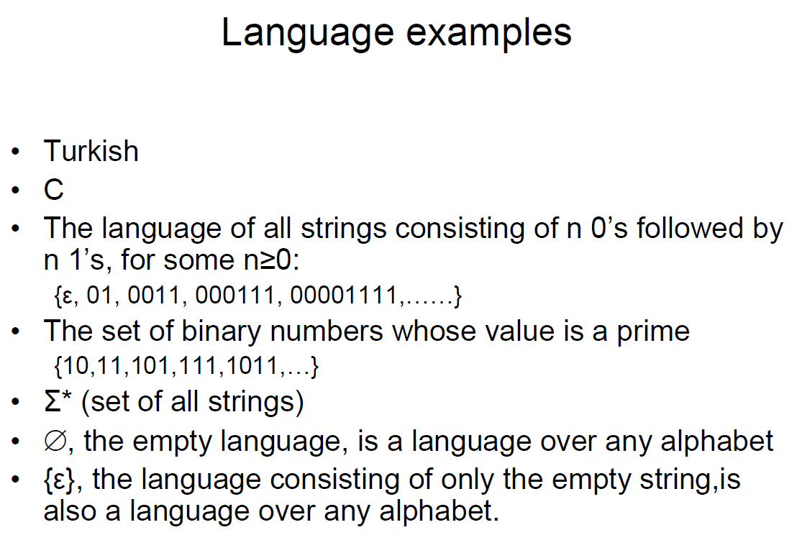
BLM364 Otomata teorisi Prof. Dr. İman Askerbeyli

Slide 27
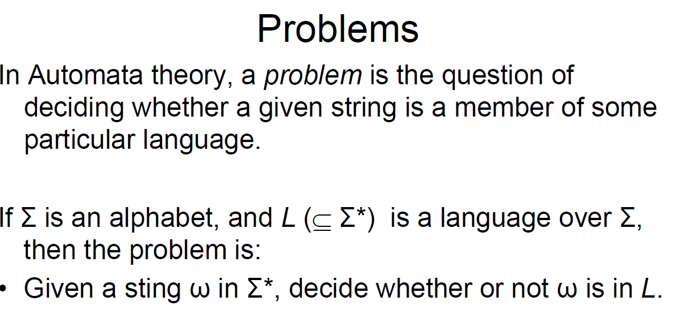
BLM364 Otomata teorisi Prof. Dr. İman Askerbeyli

Slide 28
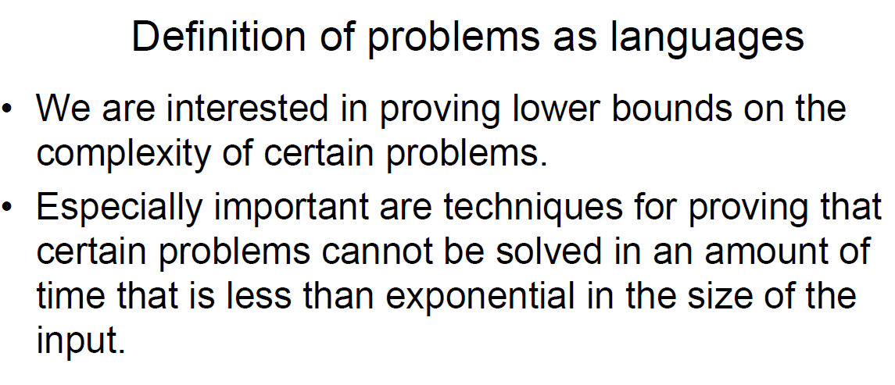
BLM364 Otomata teorisi Prof. Dr. İman Askerbeyli

